Slide 1
절정3 사용설명서
주요 메뉴 모음입니다.
☜목차를 보시려면 클릭하십시오.

Slide 2


절정3 사용설명서
절정 메뉴 편집하기
작업 표시줄
user
절정3 기본조작
다른 앱/게임 연결
[필독]
슬라이드
마스터
게임화(버그 방지)
<대화형 자동 진행>
테마
이해하기
테마
적용하기
저장
방법
[필독]
저작권
안내
테마 색
변경하기
배경
화면
바꾸기
절정3 업데이트
테마 만들기

Slide 3
절정3 사용설명서
절정3 사용설명서
안녕하십니까?
저희 제품을 이용해 주셔서 감사합니다.
절정3은 Microsoft Powerpoint로 제작된 자작 운영체제입니다. 게임화 또는 어플 제작, PPT 발표에 사용하실 수 있도록 제작했습니다.

Slide 4
절정3 기본 조작
절정3 기본 조작
절정 메뉴 및 작업 표시줄을 통해 편리하게 조작하실 수 있습니다.
마우스를 사용하시는 경우 마우스로 단추를 클릭하세요.
터치스크린을 사용하시는 경우 단추를 터치하세요.
☜Microsoft Edge
☜절정 메뉴 단추(Windows에서 시작과 비슷한 역할)

Slide 5
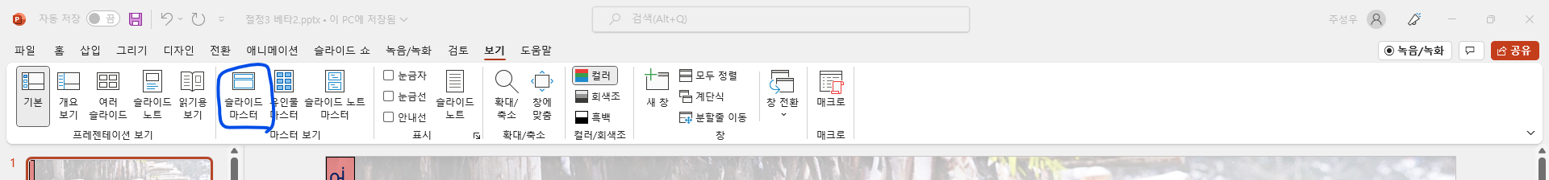
[필독]슬라이드 마스터
[필독]슬라이드 마스터
슬라이드 마스터는 절정 운영체제 수정의 기초입니다.
슬라이드 마스터에서는 각각의 레이아웃마다 작업할 수 있으며(추가, 이름 변경도 가능) 해당 레이아웃을 적용한 모든 슬라이드에 슬라이드 마스터 작업 내용이 적용됩니다.
파워포인트 프로그램에서 보기→슬라이드 마스터를 들어가시면 나옵니다.

Slide 6
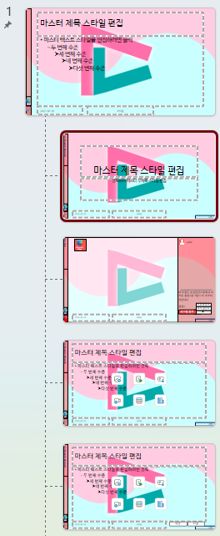
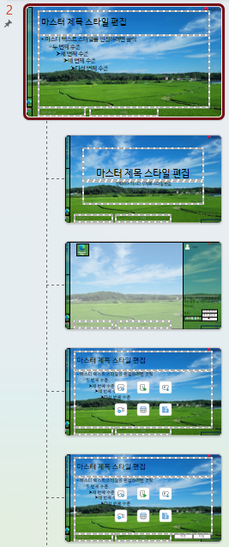
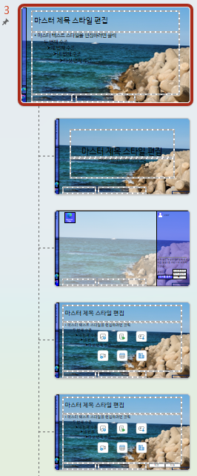
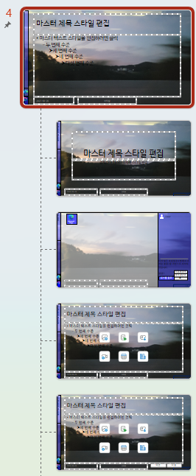
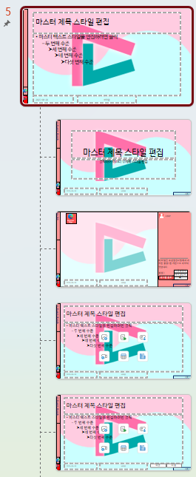
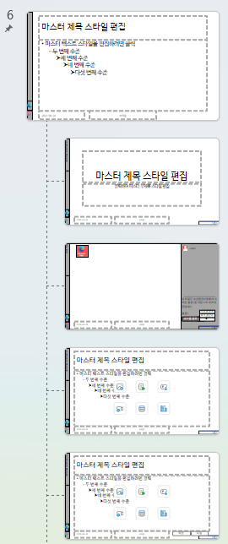
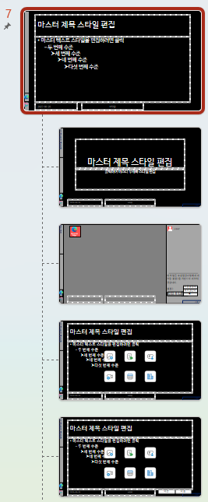
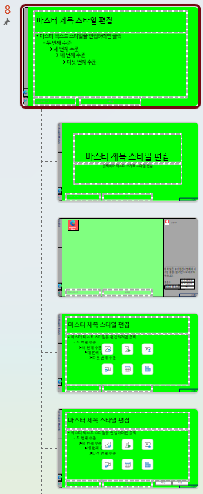
테마 이해하기
테마 이해하기
1개의 슬라이드 마스터를 1개의 테마로 봅니다.
절정3에서는 8개의 테마를 제공하고 있습니다.
절정 기본 시리즈
Basic
(투명도 제거)
절정 고전 시리즈
테마 적용하기를 보시려면 클릭하십시오.

Slide 7
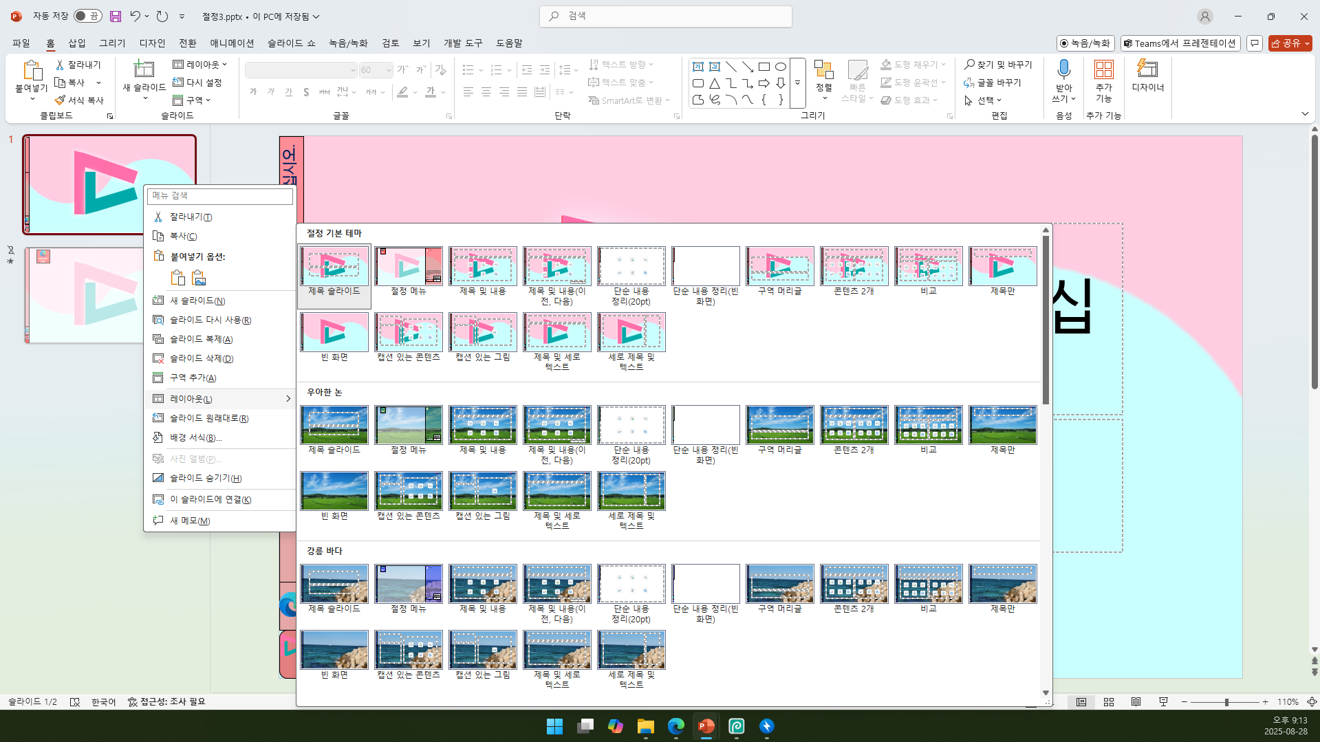
테마 적용하기
테마 적용하기
레이아웃에서 원하는 테마의 레이아웃을 선택하시면 됩니다.
테마 색 변경하기를 보시려면 클릭하십시오.

Slide 8
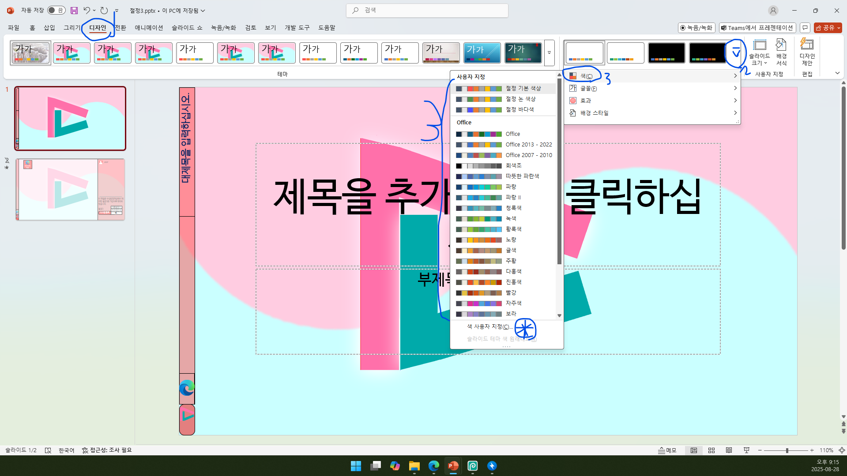
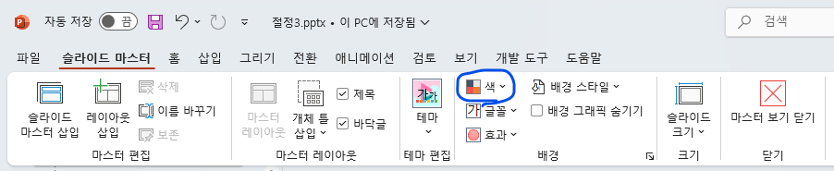
테마 색 변경하기
테마 색 변경하기
디자인 탭을 클릭합니다.
적용 부분의 펼침 단추를 누릅니다.
원하는 색상 모음을 선택합니다.
*. 색깔을 구체적으로 설정하려면 색 사용자 지정을 클릭합니다.
**. 이 방법 대신 슬라이드 마스터에서 슬라이드 마스터 탭을 클릭하고 색을 변경할 수도 있습니다.
배경 화면 바꾸기를 보시려면 클릭하십시오.

Slide 9
배경화면 바꾸기
배경화면 바꾸기
※테마에 대해서 숙지한 후 진행하십시오.
슬라이드 마스터를 들어갑니다.
슬라이드 마스터에서 왼쪽의 레이아웃 섬네일들 중 배경을 바꿀 레이아웃을 선택합니다. 한 테마에 일괄적으로 적용하시려면 해당 테마(슬라이드 마스터)의 맨 위에 있는 큰 레이아웃을 선택하시기 바랍니다. (왼쪽 사진 참고)
테마 만들기를 보시려면 클릭하십시오.

Slide 10
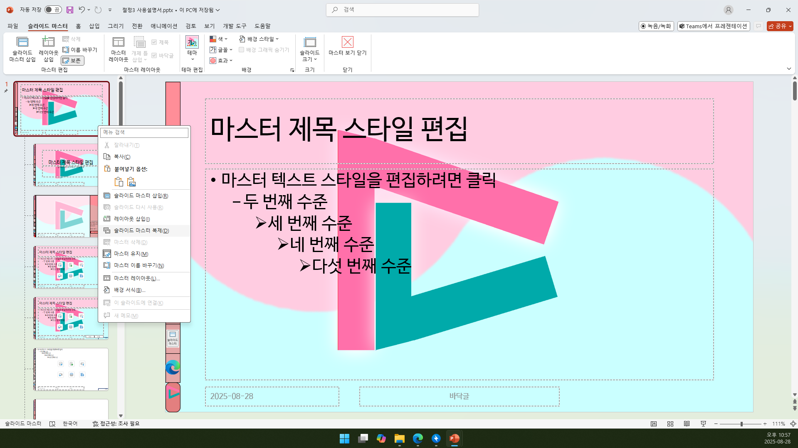
테마 만들기
테마 만들기
슬라이드 마스터에 들어갑니다.
기존에 있던 슬라이드 마스터 레이아웃(테마)을 복제합니다.
이전

Slide 11
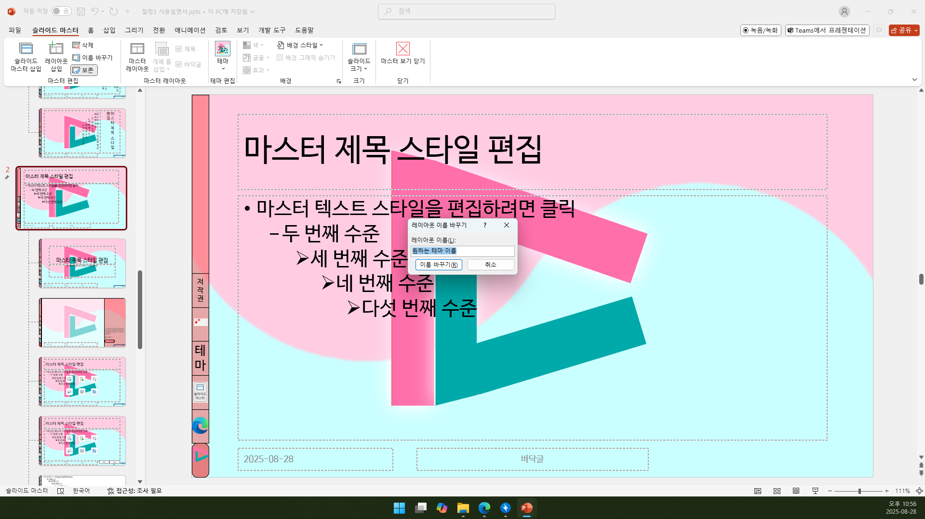
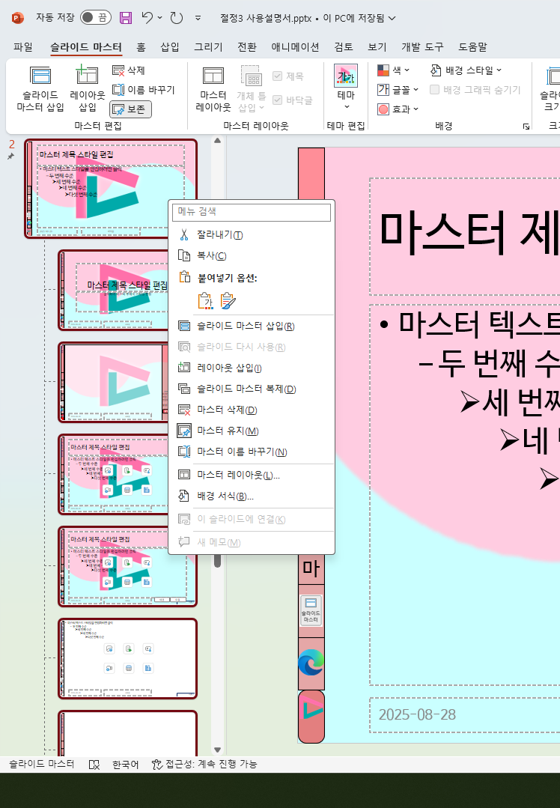
4
3
3. 복제한 마스터를 오른쪽 클릭하고 마스터 이름 바꾸기를 클릭합니다.
4. 원하는 테마 이름을 입력합니다.

Slide 12
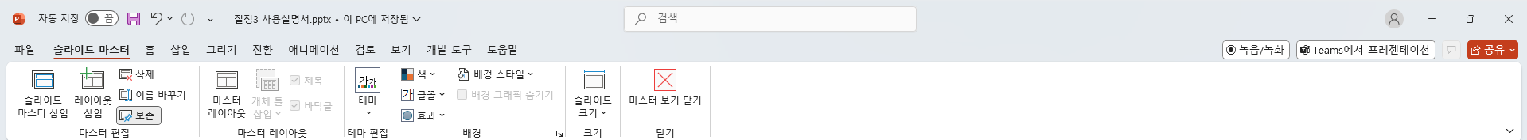
5. 슬라이드 마스터 탭에서 보존을 설정해 두어야 해당 테마가 자동으로 삭제되지 않습니다.
다음

Slide 13
절정 메뉴 편집하기
절정 메뉴 편집하기
절정 메뉴는 Windows의 시작 메뉴와 비슷합니다. 왼쪽 아래의 절정 메뉴 아이콘을 클릭하면 들어갈 수 있는 메뉴입니다.
절정 메뉴 슬라이드는 숨기기 처리되어 있습니다. PPT 발표 시 키보드의 방향키로 접근할 수 없습니다. 또한 PDF 내보내기 시 기본적으로 포함되지 않습니다.
이전

Slide 14
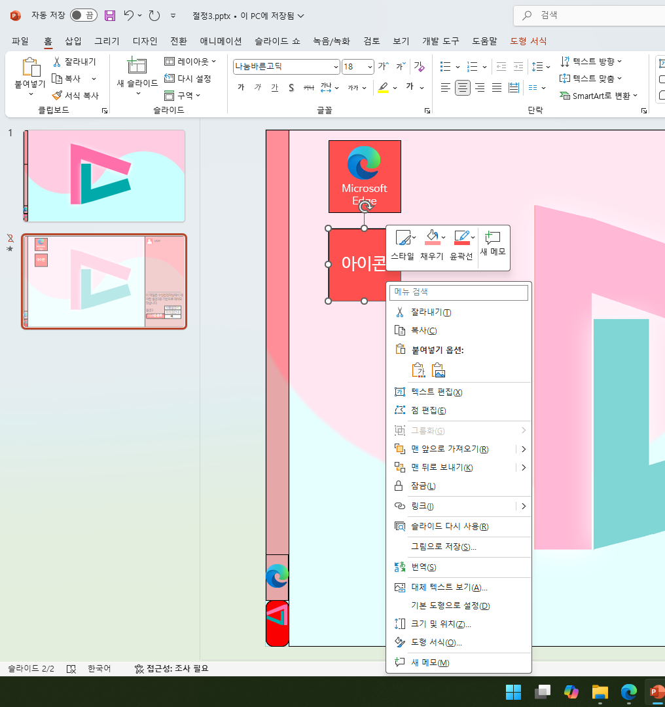
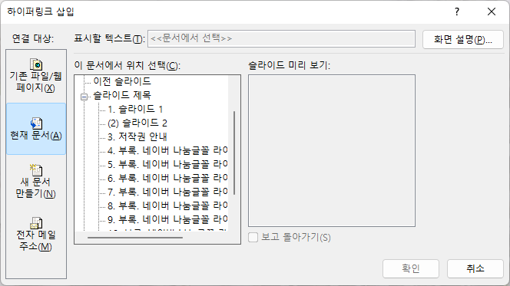
절정 메뉴 편집하기
2
1
4
3
1. 2슬라이드로 들어갑니다.
2. 도형(예를 들면 사각형)과 아이콘으로 사용할 그림 등을 이용하여 아이콘을 만듭니다.
3. 해당 아이콘을 오른쪽 클릭하고 링크를 클릭합니다.
4. 연결할 슬라이드 또는 프로그램, URL 등을 선택합니다.(여러 도형, 사진으로 아이콘을 만들었다면 그룹화를 했더라도 하나 하나 직접 하이퍼링크 연결해 주어야 합니다.
다음

Slide 15
작업 표시줄
작업 표시줄
절정의 작업 표시줄은 Windows의 작업 표시줄과 비슷합니다.
아이콘을 추가/변경/삭제하려면 아래의 과정을 따릅니다.
1. 슬라이드 마스터로 들어갑니다.
이전

Slide 16
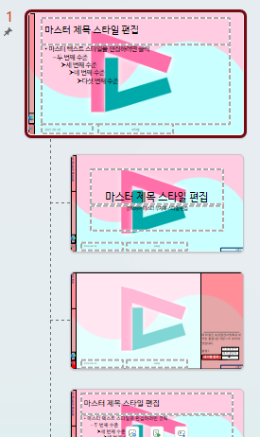
2. 슬라이드 마스터에서 왼쪽의 레이아웃 섬네일들 중 작업 표시줄을 편집할 테마(슬라이드 마스터)의 맨 위에 있는 큰 레이아웃을 선택합니다. (왼쪽 사진 참고)
절정 기본 테마 의 작업표시줄
편집하려면
이것을 선택
작업 표시줄

Slide 17
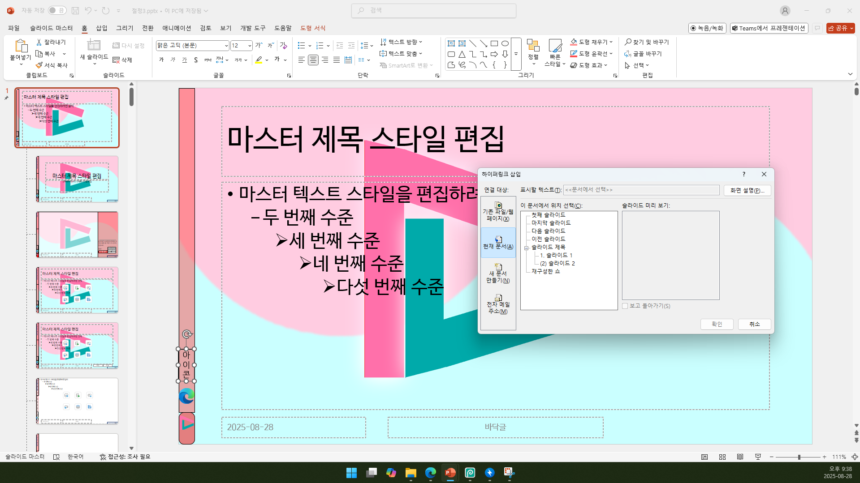
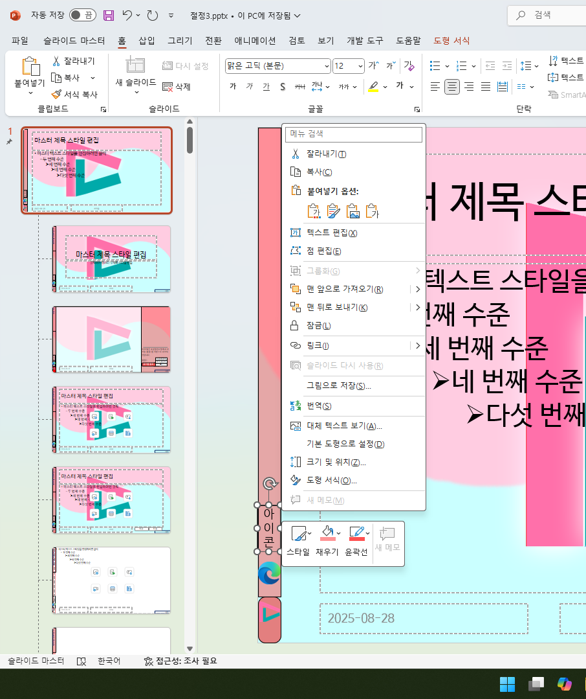
작업 표시줄
4-1
4-2
3. 도형(예를 들면 사각형)과 아이콘으로 사용할 그림 등을 이용하여 아이콘을 만듭니다.
4. 해당 아이콘을 오른쪽 클릭하고 하이퍼링크를 클릭해서 연결할 슬라이드를 선택하면 끝입니다.(여러 도형, 사진으로 아이콘을 만들었다면 그룹화를 했더라도 하나 하나 직접 하이퍼링크 연결해 주어야 합니다.)
다음

Slide 18
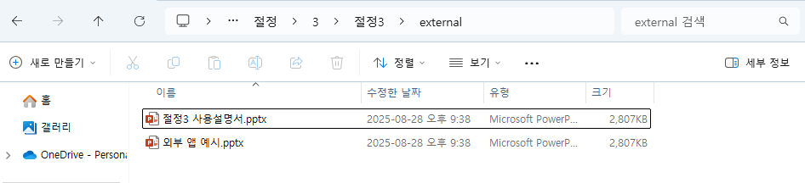
다른 앱/게임 연결
다른 앱/게임 연결
절정 운영체제 바깥의 다른 앱/게임을 연계할 수 있습니다.
먼저 external 폴더 안에 외부입력 연결할 파일을 복사합니다. 이때 파일명 및 확장명을 아래 이미지와 같이 지켜 주시기 바랍니다.
1
이전

Slide 19
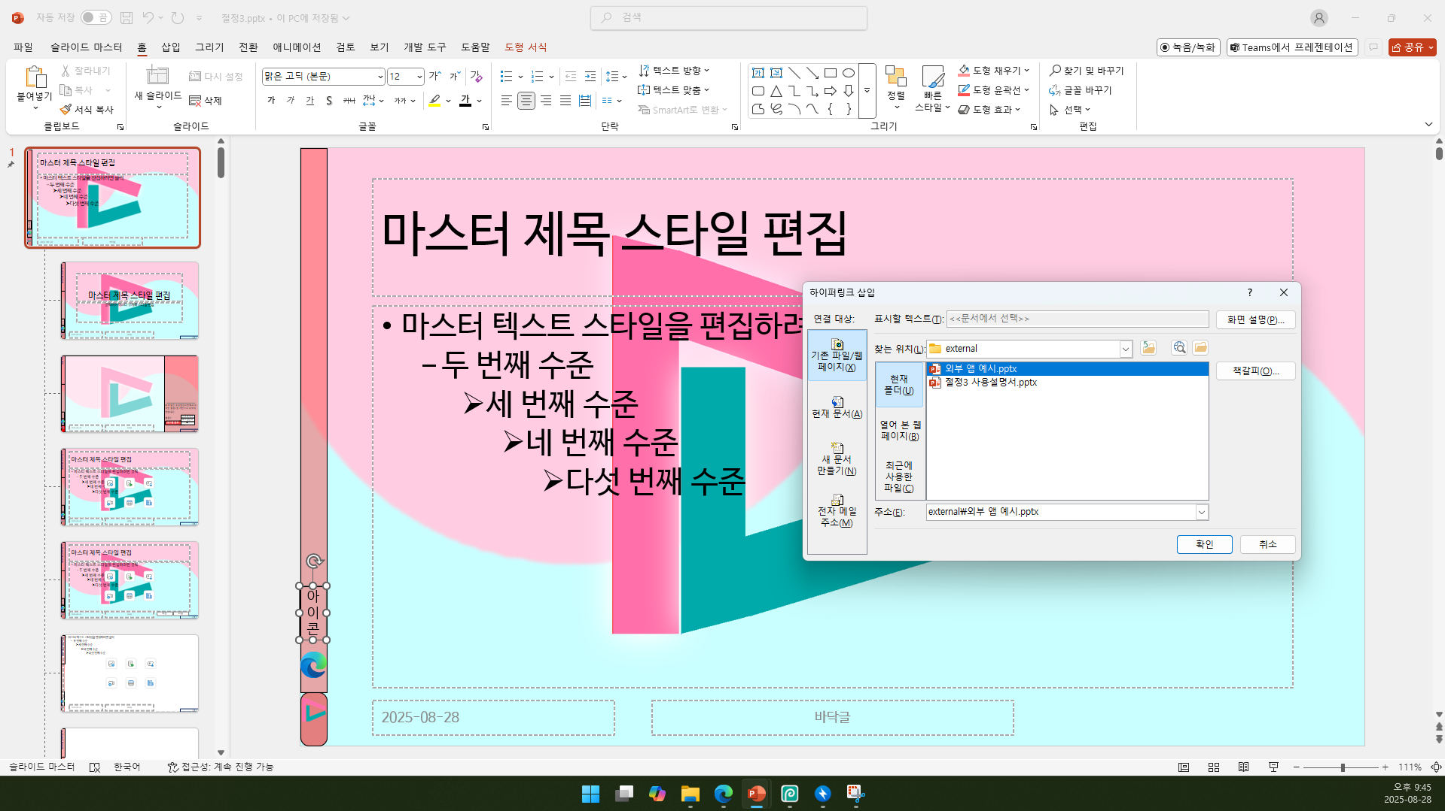
다른 앱/게임 연결
2
2. 하이퍼링크 연결 시 external 폴더 안의 외부 앱 파일을 연결합니다.
다음

Slide 20
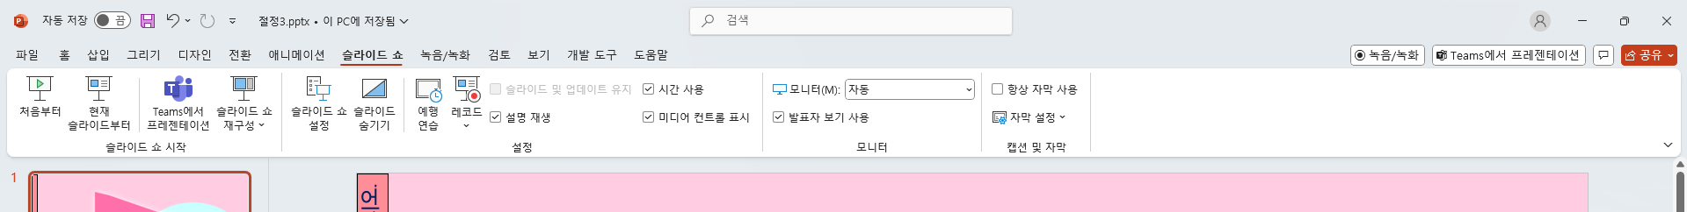
게임화(버그 방지) <대화형 자동 진행>
게임화(버그 방지)
절정을 이용하여 게임을 만드실 수 있습니다. 이때 버그 방지(정확한 말로는 ‘대화형 자동 진행‘)를 해 주어야 합니다.
파워포인트 프로그램에서 슬라이드 쇼→슬라이드 쇼 설정으로 들어갑니다.
이전

Slide 21
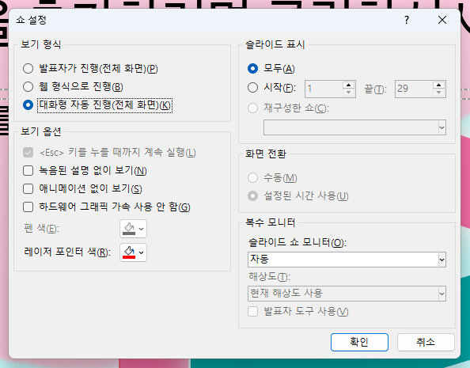
게임화(버그 방지)
2. 쇼 형식에서 대화형 자동 진행을 선택하고 확인합니다.
3. 이제 슬라이드 쇼에서 키보드로 ←, →를 누르거나 마우스로 빈 공간을 클릭해도 슬라이드가 넘어가지 않습니다.
※저작권 안내를 반드시 읽어 주세요.
다음

Slide 22
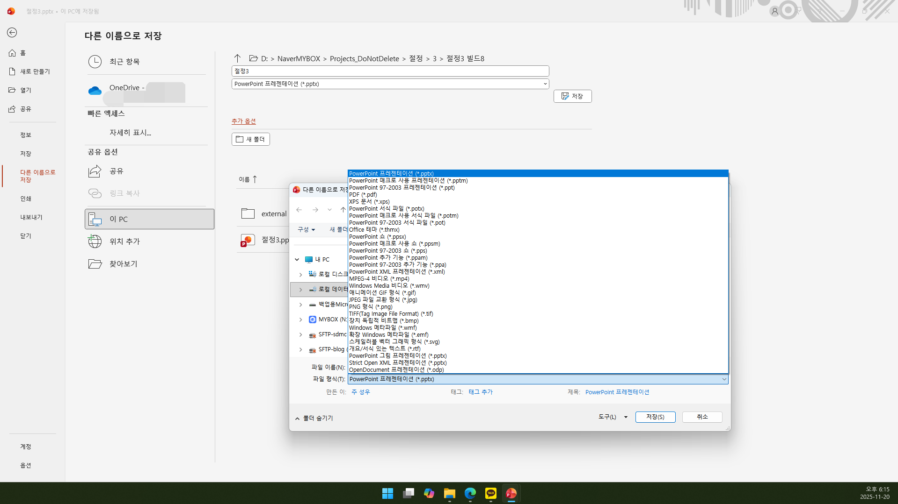
저장 방법
절정 자체로 사용 시: 프로그램, 아이콘 추가 후 ‘저장’(Ctrl+S)
일반 PPT로 사용 시:보통 PPT 저장하듯이 ‘다른 이름으로 저장’
게임화 or 운영체제 개조 시
파일→다른 이름으로 저장→(찾아보기→)원하는 위치 선택→파일 형식을 ‘Powerpoint 쇼’로 선택→저장
매크로 사용 시
PPT: 파일→다른 이름으로 저장→(찾아보기→)원하는 위치 선택→파일 형식을 ‘Powerpoint 매크로 사용 프레젠테이션’으로 선택→저장
게임 or 운영체제: 파일→다른 이름으로 저장→(찾아보기→)원하는 위치 선택→파일 형식을 ‘Powerpoint 매크로 사용 쇼’로 선택→저장
※저작권 안내를 읽어 주세요.
저장 방법

Slide 23
[필독]저작권 안내
저작권 안내
이 PPT는 절정3 기반으로 제작되었습니다.
절정3 원제작자: 수성컴전자방
이 PPT에는 ‘나눔바른글꼴’이 사용되었습니다. ‘나눔바른글꼴’ 관련 라이선스를 보시려면 여기를 클릭하십시오.
사용 허가
오프라인 사용 시 이 템플릿 사용을 전면 허가합니다.
초·중·고등학교와 대학교에서 사용하는 경우 온·오프라인 사용을 허가합니다.
그 외 온라인 사용 시 절정 메뉴 우측의 저작권 안내문을 지우지 않는 조건에 한하여 허가합니다.
이전

Slide 24
부록. 네이버 나눔글꼴 라이선스(1/8)
저작권 안내
이 PPT에는 나눔바른고딕이 포함되어 있습니다. 네이버 나눔글꼴 재배포 규정에 따라 라이선스를 첨부합니다. 나눔글꼴 라이선스 전문의 한글은 이용자의 이해를 돕기 위해 영어 원본을 번역해 서비스하고 있으며, 법적 효력은 영문에 한합니다. 공간 문제로 여백은 임의 조정했음을 알립니다.
[라이선스]
Copyright (c) 2010, NAVER Corporation (https://www.navercorp.com/),
with Reserved Font Name Nanum, Naver Nanum, NanumGothic, Naver NanumGothic, NanumMyeongjo, Naver NanumMyeongjo, NanumBrush, Naver NanumBrush, NanumPen, Naver NanumPen, Naver NanumGothicEco, NanumGothicEco, Naver NanumMyeongjoEco, NanumMyeongjoEco, Naver NanumGothicLight, NanumGothicLight, NanumBarunGothic, Naver NanumBarunGothic, NanumSquareRound, NanumBarunPen, MaruBuri

Slide 25
부록. 네이버 나눔글꼴 라이선스(2/8)
저작권 안내
This Font Software is licensed under the SIL Open Font License, Version 1.1.
This license is copied below, and is also available with a FAQ at: http://scripts.sil.org/OFL
SIL OPEN FONT LICENSE
Version 1.1 - 26 February 2007
> ‘나눔, 네이버 나눔, 나눔고딕, 네이버 나눔고딕, 나눔명조, 네이버 나눔명조, 나눔손글씨, 네이버 나눔손글씨, 나눔펜, 네이버 나눔펜, 네이버 나눔고딕에코, 나눔고딕에코, 네이버 나눔명조에코, 나눔명조에코, 네이버 나눔고딕라이트, 나눔고딕라이트, 나눔바른고딕, 네이버나눔바른고딕, 나눔스퀘어라운드, 나눔바른펜, 마루 부리’ 폰트명에 대해 NAVER (https://www.navercorp.com/)이 저작권을 소유하고 있습니다.
본 폰트 소프트웨어는 SIL 오픈 폰트 라이선스 버전 1.1에 따라 라이선스 취득을 하였습니다.
본 라이선스는 하단에 복사되었고 http://scripts.sil.org/OFL의 FAQ란 에서도 열람가능 합니다.
SIL 오픈 폰트 라이선스
버전 1.1 (2007년 2월 26일)

Slide 26
부록. 네이버 나눔글꼴 라이선스(3/8)
저작권 안내
[DEFINITIONS (정의)]
"Font Software" refers to the set of files released by the Copyright Holder(s) under this license and clearly marked as such. This may include source files, build scripts and documentation.
"Reserved Font Name" refers to any names specified as such after the copyright statement(s).
"Original Version" refers to the collection of Font Software components as distributed by the Copyright Holder(s).
"Modified Version" refers to any derivative made by adding to, deleting, or substituting in part or in whole any of the components of the Original Version, by changing formats or by porting the Font Software to a new environment.‘
"Author" refers to any designer, engineer, programmer, technical writer or other person who contributed to the Font Software.
> ‘폰트 소프트웨어’는 본 라이선스에 입거해 저작권자가 배포하고 명확하게 같은 표시가 된 파일들의 집합을 뜻하며, 여기에는 소스 파일, 빌드 스크립트와 문서가 이에 포함됩니다.
‘저작권이 있는 폰트명’은 저작권 정책에 따라서 지정된 이름을 말합니다.
‘원본’은 저작권자가 배포한 폰트 소프트웨어 구성요소를 의미합니다.
‘수정본’은 포맷의 변경이나 폰트 소프트웨어를 새로운 환경에 포팅시켜, 원본의 일부 혹은 전체에 추가, 삭제 대체해 만든 파생 저작물을 의미합니다.
‘저자’는 폰트 소프트웨어에 기여한 디자이너, 엔지니어, 프로그래머, 기술 전문가 등을 의미합니다.

Slide 27
부록. 네이버 나눔글꼴 라이선스(4/8)
저작권 안내
[PREAMBLE (전문)]
The goals of the Open Font License (OFL) are to stimulate worldwide development of collaborative font projects,
to support the font creation efforts of academic and linguistic communities, and to provide a free and open framework in which fonts may be shared and improved in partnership with others.
The OFL allows the licensed fonts to be used, studied, modified and redistributed freely as long as they are not sold
by themselves. The fonts, including any derivative works, can be bundled, embedded, redistributed and/or sold with any software provided that any reserved names are not used by derivative works.
The fonts and derivatives, however, cannot be released under any other type of license.
The requirement for fonts to remain under this license does not apply to any document created using the fonts or their derivatives.
> 본 폰트 라이선스를 오픈 하는 것은(이하 OFL)는 전 세계 폰트 개발 프로젝트를 지원하고 학계와 언어 관련 학계의 폰트 개발을 위한 연구를 지지하기 위해서인 동시에, 폰트 제휴를 통해 폰트가 공유되고 개선될 수 있는 자유롭게 개방된 환경을 만들기 위해서 입니다.
OFL은 라이선스를 취득한 폰트가 그 자체로 판매되지 않는 한 자유롭게 사용, 연구, 수정, 재배포 하는 것을 허가합니다. 수정된 폰트를 포함한 폰트는 저작권 명이 사용되지 않는 한 기타 소프트웨어와 함께 묶이거나 삽입, 재배포 할 수 있습니다. 단 폰트와 수정된 폰트는 기타 다른 라이선스에 포함되어 배포될 수는 없습니다. 이 라이선스 하에 있기 위한 폰트에 대한 요구사항은 본 폰트나 수정본을 사용하여 제작된 어떠한 문서에도 적용되지 않습니다.

Slide 28
부록. 네이버 나눔글꼴 라이선스(5/8)
저작권 안내
[PERMISSION & CONDITIONS (허가 및 조건)]
Permission is hereby granted, free of charge, to any person obtaining a copy of the Font Software, to use, study, copy, merge, embed, modify, redistribute, and sell modified and unmodified copies of the Font Software, subject to the following conditions:
> 본 폰트 소프트웨어를 사용하도록 허가 받은 개인/기업/단체 누구라도 다음 명시된 조건에 따라 폰트 소프트웨어의 수정 혹은 수정되지 않은 복사본을 무료로 사용, 연구, 복사, 통합, 삽입, 수정, 재배포할 수 있도록 허가합니다.
1) Neither the Font Software nor any of its individual components,in Original or Modified Versions, may be sold by itself.
원본이나 수정본의 폰트 소프트웨어 혹은 개별 구성요소인 폰트 자체가 판매되어서는 안됩니다.

Slide 29
부록. 네이버 나눔글꼴 라이선스(6/8)
저작권 안내
2) Original or Modified Versions of the Font Software may be bundled, redistributed and/or sold with any software, provided that each copy contains the above copyright notice and this license. These can be included either as stand-alone text files, human-readable headers or in the appropriate machine-readable metadata fields within text or binary files as long as those fields can be easily viewed by the user.
본 폰트 소프트웨어의 원본 혹은 수정본은 상기 저작권 안내와 본 라이선스에 대한 내용을 포함하는 경우에는 다른 소프트웨어와 함께 묶이거나 재배포 혹은 판매가 가능합니다. 이는 독립 텍스트 파일과 가독성이 있는 헤더 혹은 유저가 용이하게 열람 가능한 이상 텍스트파일 혹은 이진파일 내 기계가 읽을 수 있는 메타데이터 형태를 모두 의미 합니다.
3) No Modified Version of the Font Software may use the Reserved Font Name(s) unless explicit written permission is granted by the corresponding Copyright Holder. This restriction only applies to the primary font name as presented to the users.
본 폰트 소프트웨어의 어떠한 수정본도 동일한 저작권자가 명시적 허가서를 부여하지 않는 한 저작권이 있는 폰트명을 사용해서는 안 됩니다. 본 제한 사항은 유저들에게 제공된 기존 폰트명을 뜻합니다.
4) The name(s) of the Copyright Holder(s) or the Author(s) of the Font Software shall not be used to promote, endorse or advertise any Modified Version, except to acknowledge the contribution(s) of the Copyright Holder(s) and the Author(s) or with their explicit written permission.
본 폰트 소프트웨어의 저작권자 혹은 저자의 이름은 그들의 명시적 서면 허가가 있거나 또는 그들의 공헌을 인정하기 위한 경우를 제외하고는 수정본에 대한 사용을 유도,추천 혹은 광고하기 위한 목적으로 사용할 수 없습니다.

Slide 30
부록. 네이버 나눔글꼴 라이선스(7/8)
저작권 안내
5) The Font Software, modified or unmodified, in part or in whole, must be distributed entirely under this license, and must not be distributed any other license. The requirement for fonts to remain under this license does not apply to any document created using the Font Software.
본 폰트 소프트웨어는 전체나 부분, 혹은 수정 여부에 상관없이 본 라이선스 하에 배포가 되어야 하며 기타 다른 라이선스 하에서는 배포를 할 수 없습니다. 폰트에 대한 요구조건은 이 라이선스 하에서만 유효하며 이 라이선스 하에 있기 위한 폰트에 대한 요구사항은 본 폰트 소프트웨어를 사용해 제작한 어떠한 문서에도 적용되지 않습니다.
[TERMINATION (계약의 종료)]
This license becomes null and void if any of the above conditions are not met.
> 본 라이선스는 상기 조건 중 일부라도 부합되지 않으면 무효가 될 수 있습니다.

Slide 31
부록. 네이버 나눔글꼴 라이선스(8/8)
저작권 안내
[DISCLAIMER (면책조항)]
THE FONT SOFTWARE IS PROVIDED "AS IS", WITHOUT WARRANTY OF ANY KIND, EXPRESS OR IMPLIED, INCLUDING BUT NOT LIMITED TO ANY WARRANTIES OF MERCHANTABILITY, FITNESS FOR A PARTICULAR PURPOSE AND NONINFRINGEMENT OF COPYRIGHT, PATENT, TRADEMARK, OR OTHER RIGHT. IN NO EVENT SHALL THE COPYRIGHT HOLDER BE LIABLE FOR ANY CLAIM, DAMAGES OR OTHER LIABILITY, INCLUDING ANY GENERAL, SPECIAL, INDIRECT, INCIDENTAL, OR CONSEQUENTIAL DAMAGES, WHETHER IN AN ACTION OF CONTRACT, TORT OR OTHERWISE, ARISING FROM, OUT OF THE USE OR INABILITY TO USE THE FONT SOFTWARE OR FROM OTHER DEALINGS IN THE FONT SOFTWARE.
> 본 폰트 소프트웨어는 저작권, 특허권, 상표권 및 기타 권리의 비침해성과 특정 목적에의 적합성 포함한 명시적, 묵시적인 어떠한 종류의 보증 없이 “있는 그대로” 제공됩니다. 어떠한 경우에도 저작권자는 본 폰트 소프트웨어의 사용 또는 이의 사용불가, 그밖에 폰트 소프트웨어의 취급과 관련하여 발생하는 모든 계약, 불법행위 혹은 다른 일로 하여금 발생하는 일반적, 특수적, 간접적, 부차적 혹은 필연적 손해를 포함하는 소송, 손해, 혹은 기타 책임에 대한 의무를 가지지 않습니다.
☜목차를 보시려면 클릭하십시오.
마침

